Slide 1
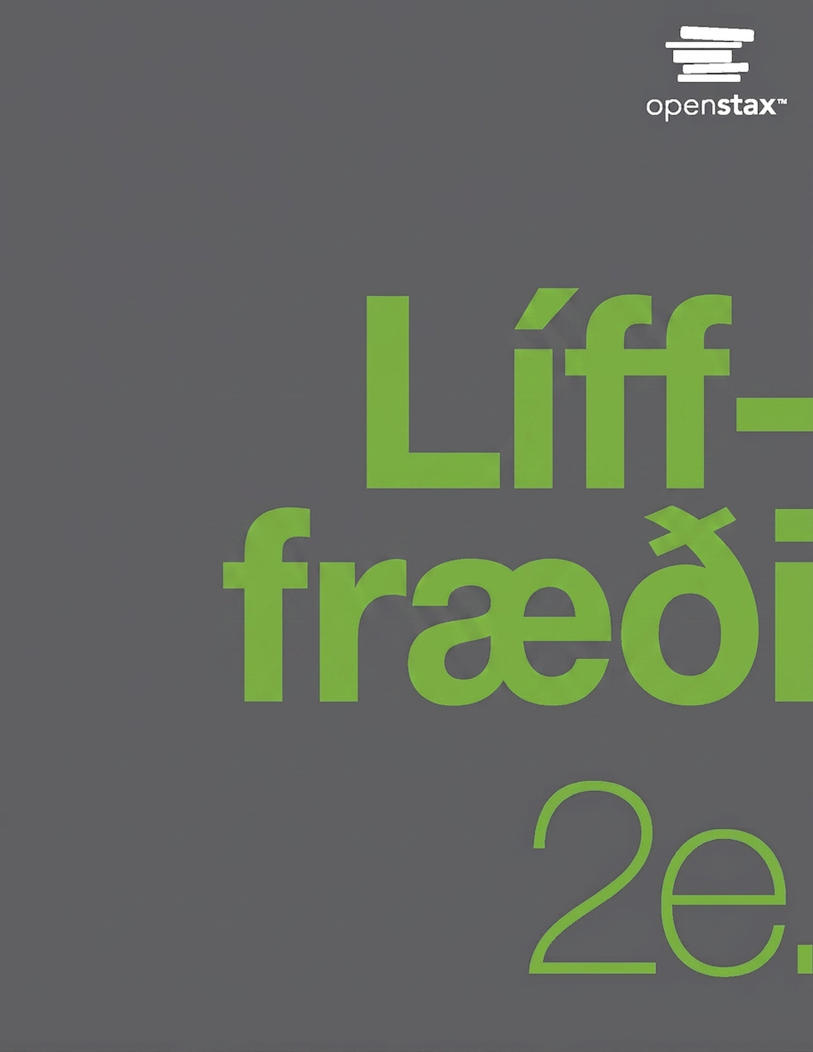
Biology 2e
Chapter 7 Cellular Respiration

Slide 2
Yfirlit kafla
Orka í lífkerfum
Glýkólýsa
Oxun pýrúvats og sítrónusýruhringurinn
Oxandi fosfórun
Efnaskipti án súrefnis
Tengsl efnaskiptaferla kolvetna, próteina og lípíða
Stjórnun frumuöndunar

Slide 3
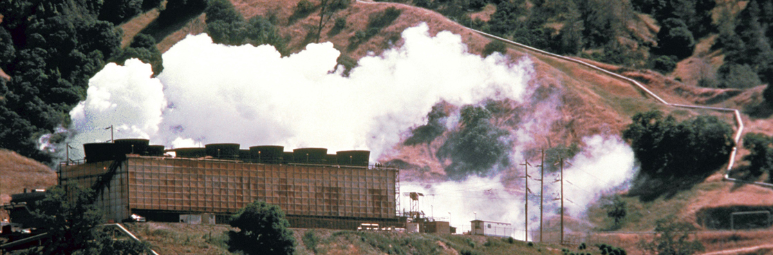
Figure 7.1
Þessi jarðvarmavirkjun umbreytir varmaorku djúpt úr jörðu í raforku sem auðvelt er að nýta. (mynd: breytt eftir efni frá bandaríska varnarmálaráðuneytinu)
Notes:
A photograph shows an energy plant on a hillside with clouds of white steam immediately above the plant

Slide 4
7.1 Orka í lífkerfum
Hæfniviðmið
Ræða mikilvægi rafeinda í orkuflutningi í lífkerfum
Útskýra hvernig frumur nota ATP sem orkugjafa

Slide 5
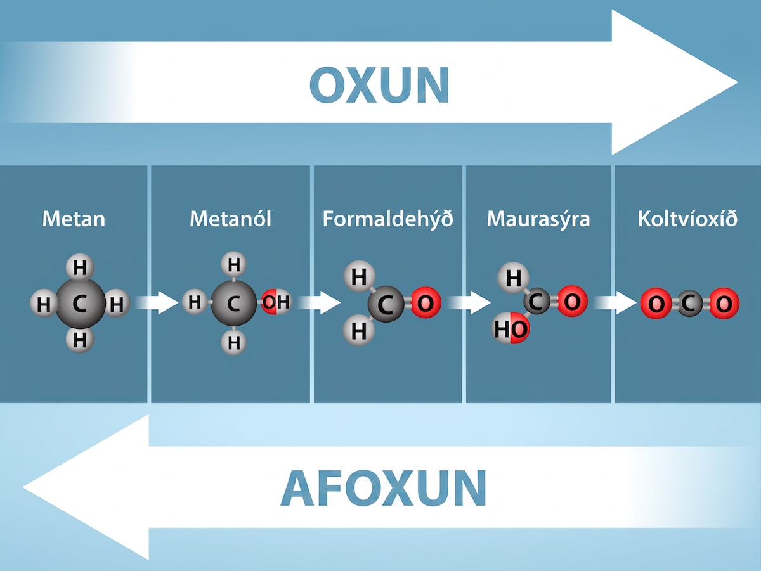
Figure 7.2
Stig oxunar/afoxunar eins kolefnisatóms. Kolefni tapar rafeindum þegar metan oxast í koltvíoxíð. Rafeindatapinu fylgir einnig orkutap. Rafeindir bætast við þegar koltvíoxíð afoxast í metan. Viðbót rafeindar fylgir aukning í stöðuorku og oft einnig viðbót róteindar (H+). Mynd: Ryan, K., Rao, A. og Fletcher, S. Department of Biology, Texas A&M University.
Notes:
A progression of oxidation and reduction. The illustration shows that as methane loses electrons as it passes through oxidation processes, first becoming methanol, then formaldehyde, then formic acid, then carbon dioxide. The illustration shows that if the reverse occurred, and carbon dioxide progressed to methane, it would be adding electrons and going through reduction.

Slide 6
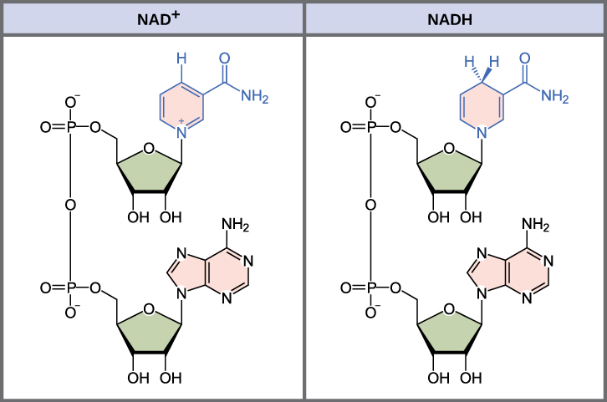
Figure 7.3
Oxað form rafeindabera (NAD+) er sýnt til vinstri og afoxað formið (NADH) til hægri. Niturbasinn í NADH hefur eina vetnisjón og tvær rafeindir umfram NAD+.
Notes:
This illustration shows the molecular structure of N A D superscript plus sign baseline and N A D H. Both compounds are composed of an adenine nucleotide and a nicotinamide nucleotide, which bond together to form a dinucleotide. The nicotinamide nucleotide is at the 5 prime end, and the adenine nucleotide is at the 3 prime end. Nicotinamide is a nitrogenous base, meaning it has nitrogen in a six-membered carbon ring. In N A D H, one extra hydrogen is associated with this ring, which is not found in N A D superscript plus sign baseline.

Slide 7
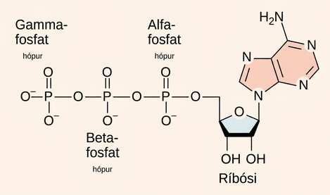
Figure 7.4
ATP (adenósínþrífosfat) hefur þrjá fosfathópa sem hægt er að fjarlægja með vatnsrofi (viðbót H2O) og mynda þannig ADP (adenósíndífosfat) eða AMP (adenósínmónófosfat). Neikvæðar hleðslur fosfathópanna hrinda hver annarri frá sér, þannig að orku þarf til að tengja þá saman og orka losnar þegar þessi tengi rofna.
Notes:
This illustration shows the molecular structure of A T P. This molecule is an adenine nucleotide with a string of three phosphate groups attached to it. The phosphate groups are named alpha, beta, and gamma in order of increasing distance from the ribose sugar to which they are attached.

Slide 8
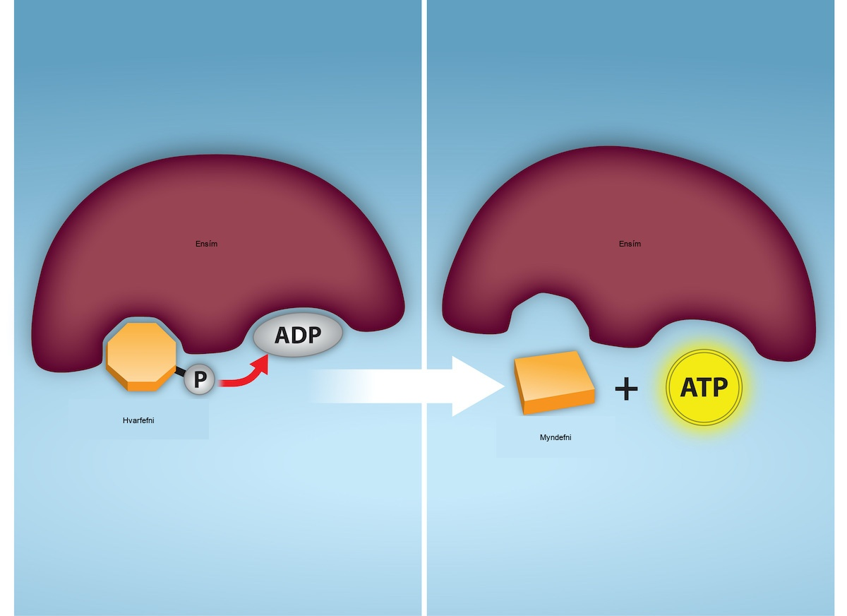
Figure 7.5
Í fosfórunarhvörfum er gamma-fosfathópurinn (þriðji fosfathópurinn) í ATP tengdur við prótein. Við fosfórun á hvarfefnisstigi er fosfathópur, sem er samgilt tengdur annarri sameind, fluttur yfir á ADP og myndar ATP. Mynd: Rao, A., Ryan, K. og Fletcher, S. Department of Biology, Texas A&M University.
Notes:
This illustration shows a substrate-level phosphorylation reaction in which the gamma phosphate of A T P is attached to a protein. The substrate, phosphate group, and A D P bind to an enzyme. And the result is the product and A T P.

Slide 9
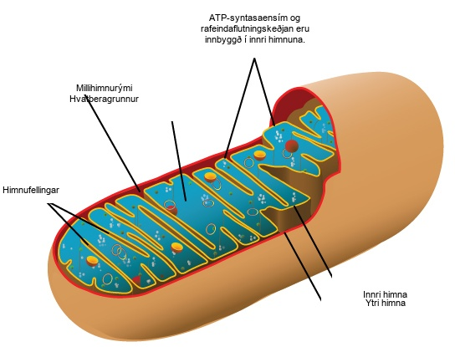
Figure 7.6
Í heilkjörnungum fer oxandi fosfórun fram í hvatberum. Í dreifkjörnungum fer þetta ferli fram í frumuhimnunni. (Mynd: breytt eftir efni frá Mariana Ruiz Villareal)
Notes:
This illustration shows the structure of a mitochondrion, which has an outer membrane and an inner membrane. The inner membrane has many folds, called cristae. The space between the outer membrane and the inner membrane is called the intermembrane space, and the central space of the mitochondrion is called the matrix. A T P synthase enzymes and the electron transport chain are located in the inner membrane.

Slide 10
7.2 Glycolysis
Hæfniviðmið
Lýsa heildarniðurstöðunni með tilliti til þeirra sameinda sem myndast við efnafræðilegt niðurbrot glúkósa í glýkólýsu
Bera saman afurðir glýkólýsu með tilliti til fjölda ATP- og NADH-sameinda sem myndast

Slide 11
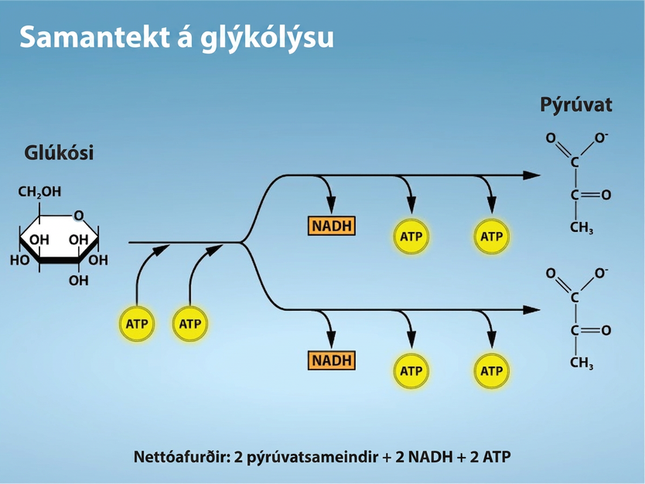
Figure 7.7
Glýkólýsa hefst á orkufjárfestingarfasa þar sem 2 ATP þarf til að fosfóra upphaflegu glúkósasameindina. Sex kolefna milliefninu er síðan klofið í 2 þriggja kolefna sykursameindir. Í orkuheimtufasanum oxast hver þriggja kolefna sykur í pýrúvat og orkan er flutt til að mynda NADH og 2 ATP. Mynd: Rao, A. og Ryan, K. Department of Biology, Texas A&M University
Notes:
The illustration shows a simplified process of glucose moving through the stages of glycolysis. First two A T P are added, then the glucose is split into two branches, with N A D H and two A T P being released. The net products are 2 pyruvate molecules and 2 N A D H and 2 A T P molecules.

Slide 12
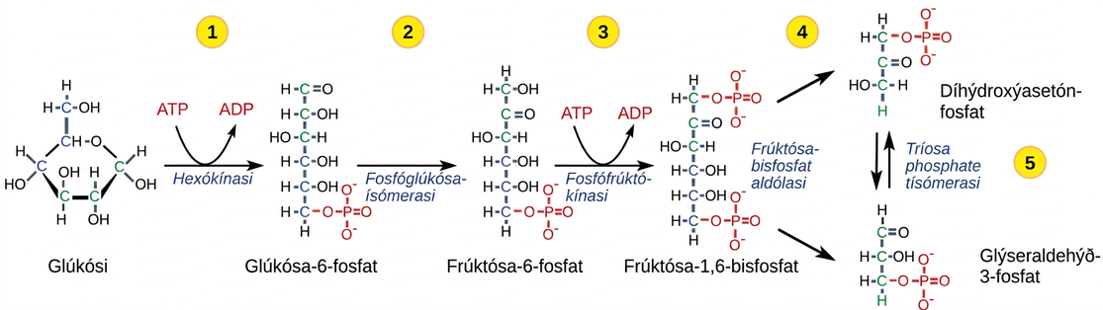
Figure 7.8
Fyrri hluti glýkólýsu notar tvær ATP-sameindir við fosfórun glúkósa, sem er síðan klofinn í tvær þriggja kolefna sameindir.
Notes:
This illustration shows the steps in the first half of glycolysis. In step one, the enzyme hexokinase uses one A T P molecule in the phosphorylation of glucose. In step two, glucose dash 6 dash phosphate is rearranged to form fructose dash 6 dash phosphate by phosphoglucose isomerase. In step three, phosphofructokinase uses a second A T P molecule in the phosphorylation of the substrate, forming fructose dash 1, 6 dash bisphosphate. In step four, the enzyme fructose bisphosphate aldolase splits the substrate into two, forming glyceraldeyde dash 3 dash phosphate and dihydroxyacetone-phosphate. In step five, triose phosphate isomerase converts the dihydroxyacetone-phosphate into glyceraldehyde dash 3 dash phosphate.

Slide 13
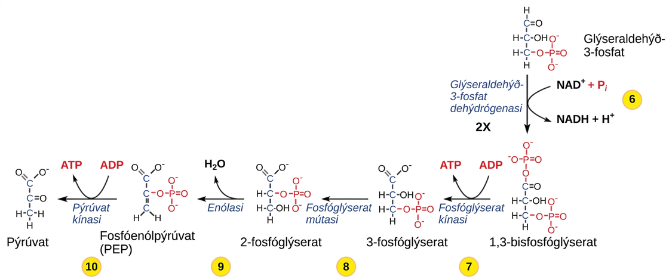
Figure 7.9
Síðari hluti glýkólýsu felur í sér fosfórun án ATP-fjárfestingar (skref 6) og myndar tvær NADH-sameindir og fjórar ATP-sameindir fyrir hverja glúkósasameind.
Notes:
This illustration shows the steps in the second half of glycolysis. In step six, the enzyme glyceraldehyde dash 3 dash phosphate dehydrogenase produces one N A D H molecule and forms 1, 3 dash bisphosphoglycerate. In step seven, the enzyme phosphoglycerate kinase removes a phosphate group from the substrate, forming one A T P molecule and 3 dash phosphoglycerate. In step eight, the enzyme phosphoglycerate mutase rearranges the substrate to form 2 dash phosphoglycerate. In step nine, the enzyme enolase rearranges the substrate to form phosphoenolpyruvate. In step ten, a phosphate group is removed from the substrate, forming one A T P molecule and pyruvate.

Slide 14
7.3 Oxun pýrúvats og sítrónusýruhringurinn
Hæfniviðmið
Útskýra hvernig hringlaga ferill, svo sem sítrónusýruhringurinn, er í grundvallaratriðum frábrugðinn línulegum lífefnafræðilegum ferli, svo sem glýkólýsu
Lýsa hvernig pýrúvat, afurð glýkólýsu, er undirbúið fyrir inngöngu í sítrónusýruhringinn

Slide 15
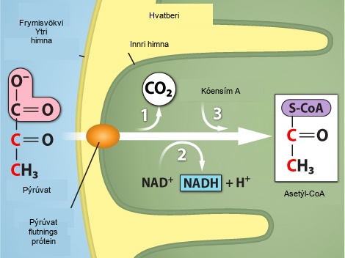
Figure 7.10
Þegar pýrúvat berst inn í hvatberafylkið umbreytir fjölensímflóki því í asetýl-CoA. Í ferlinu losnar koltvíoxíð og ein NADH-sameind myndast. Mynd: Rao, A., Ryan, K. og Tag, A. Department of Biology, Texas A&M University.
Notes:
This illustration shows the conversion of pyruvate into acetyl upper case C lower case o upper case A. The Pyruvate begins outside the mitochondrion, in the cytosol. When the pyruvate enters the mitochondrion through the pyruvate carrier protein, a carboxyl group is removed from pyruvate, releasing carbon dioxide. Then, a redox reaction forms acetate and N A D H. In step three, the acetate is transferred coenzyme A, forming acetyl upper C lower o upper A.

Slide 16
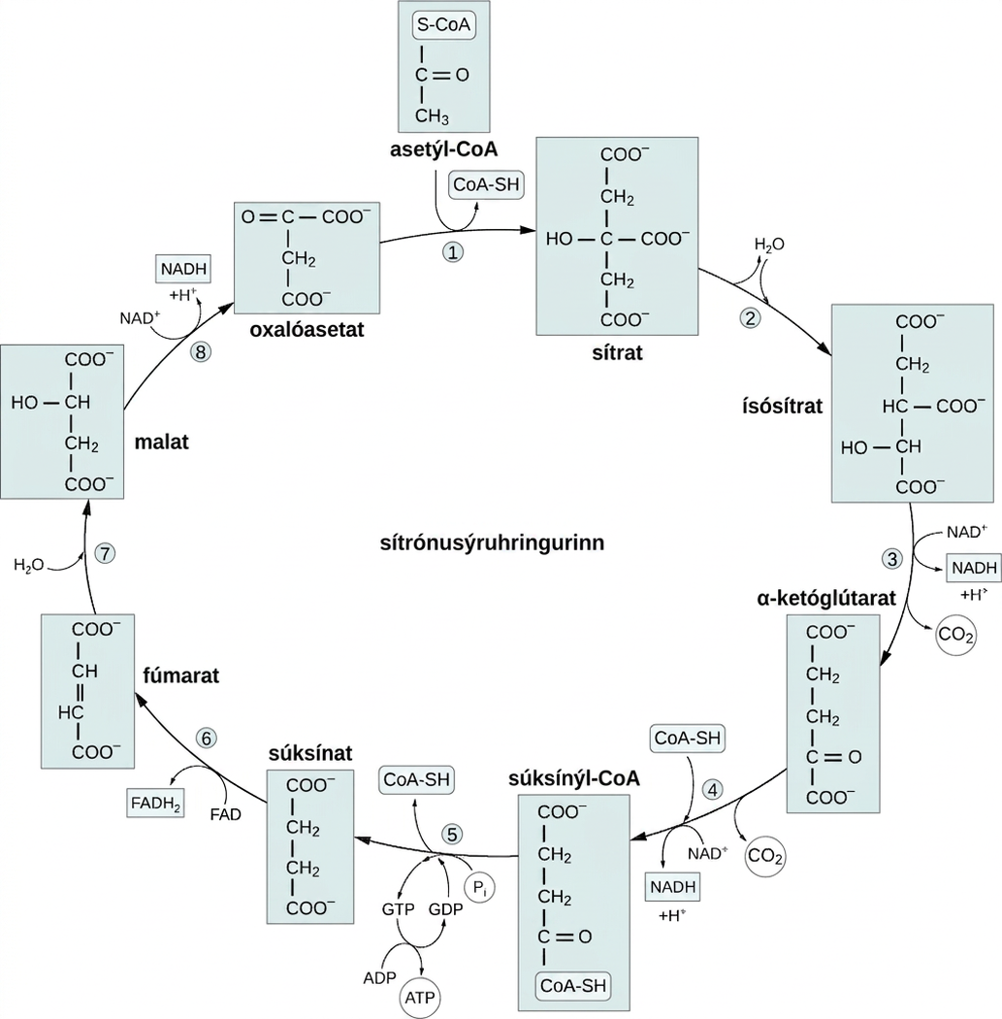
Figure 7.11
Í sítrónusýruhringnum tengist asetýlhópurinn úr asetýl-CoA fjögurra kolefna oxalóasetatsameind og myndar sex kolefna sítratsameind. Í röð skrefa oxast sítrat og losar tvær koltvíoxíðsameindir fyrir hvern asetýlhóp sem fer inn í hringinn. Í ferlinu afoxast þrjár NAD+-sameindir í NADH, ein FAD-sameind afoxast í FADH2 og ein ATP- eða GTP-sameind myndast (eftir frumugerð) með fosfórun á hvarfefnisstigi. Þar sem lokaafurð sítrónusýruhringsins er jafnframt fyrsta hvarfefnið getur hringurinn gengið stöðugt þegar næg hvarfefni eru til staðar. Mynd: Rao, A., Ryan, K., Tag, A. og Fletcher, S. Department of Biology, Texas A&M University.
Notes:
This illustration shows the eight steps of the citric acid cycle. In the first step, the acetyl group from acetyl uppercase C lower case o upper case A is transferred to a four-carbon oxaloacetate molecule to form a six-carbon citrate molecule. In the second step, citrate is rearranged to form isocitrate. In the third step, isocitrate is oxidized to alpha-ketoglutarate. In the process, one N A D H is formed from N A D superscript plus sign baseline; and one carbon dioxide is released. In the fourth step, alpha-ketoglutarate is oxidized and upper C lower o upper A is added, forming succinyl upper C lower o upper A. In the process, another N A D H is formed and another carbon dioxide is released. In the fifth step, upper C lower o upper A is released from succinyl upper C lower o upper A, forming succinate. In the process, one G T P is formed, which is later converted into A T P. In the sixth step, succinate is oxidized to fumarate, and one F A D is reduced to F A D H subscript 2 baseline. In the seventh step, fumarate is converted into malate. In the eighth step, malate is oxidized to oxaloacetate, and another N A D H is formed.

Slide 17
7.4 Oxidative Phosphorylation
Hæfniviðmið
Lýsa hvernig rafeindir fara um rafeindaflutningskeðjuna og útskýra hvað verður um orkustig þeirra meðan á ferlinu stendur
Explain how a proton (H⁺) stigull myndast og er viðhaldið af rafeindaflutningskeðjunni

Slide 18
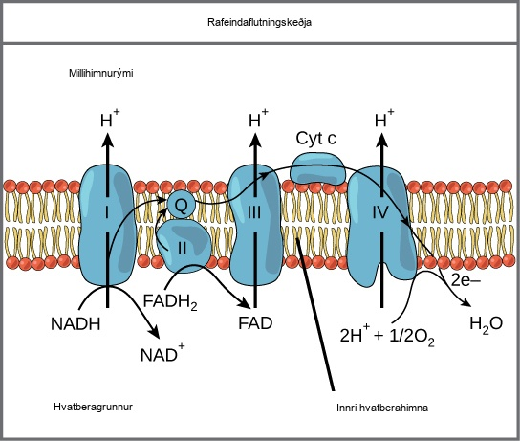
Figure 7.12
Rafeindaflutningskeðjan er röð rafeindabera sem eru innfelldir í innri hvatberahimnuna og flytja rafeindir frá NADH og FADH2 til sameindasúrefnis. Í ferlinu er róteindum dælt úr hvatberafylkinu inn í millihimnurýmið og súrefni afoxast og myndar vatn.
Notes:
This illustration shows the electron transport chain embedded in the inner mitochondrial membrane. The electron transport chain consists of four electron complexes. Complex I oxidizes N A D H to N A D superscript plus sign baseline; and simultaneously pumps a proton across the membrane to the intermembrane space. The two electrons released from N A D H are shuttled to coenzyme Q, then to complex I I I, to cytochrome c, to complex I V, then to molecular oxygen. In the process, two more protons are pumped across the membrane to the intermembrane space, and molecular oxygen is reduced to form water. Complex I I removes two electrons from F A D H subscript 2 baseline, thereby forming F A D. The electrons are shuttled to coenzyme Q, then to complex I I I, cytochrome c, complex I V, and molecular oxygen as in the case of N A D H oxidation.

Slide 19
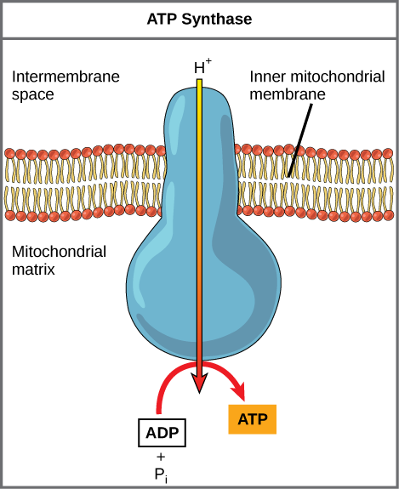
Figure 7.13
ATP-syntasi er flókin sameindavél sem notar róteindastigul (H+) til að mynda ATP úr ADP og ólífrænu fosfati (Pi). (Mynd: breytt eftir efni frá Klaus Hoffmeier)
Notes:
This illustration shows an A T P synthase enzyme embedded in the inner mitochondrial membrane. A T P synthase allows protons to move from an area of high concentration in the intermembrane space to an area of low concentration in the mitochondrial matrix. The energy derived from this exergonic process is used to synthesize A T P from A D P and inorganic phosphate.

Slide 20
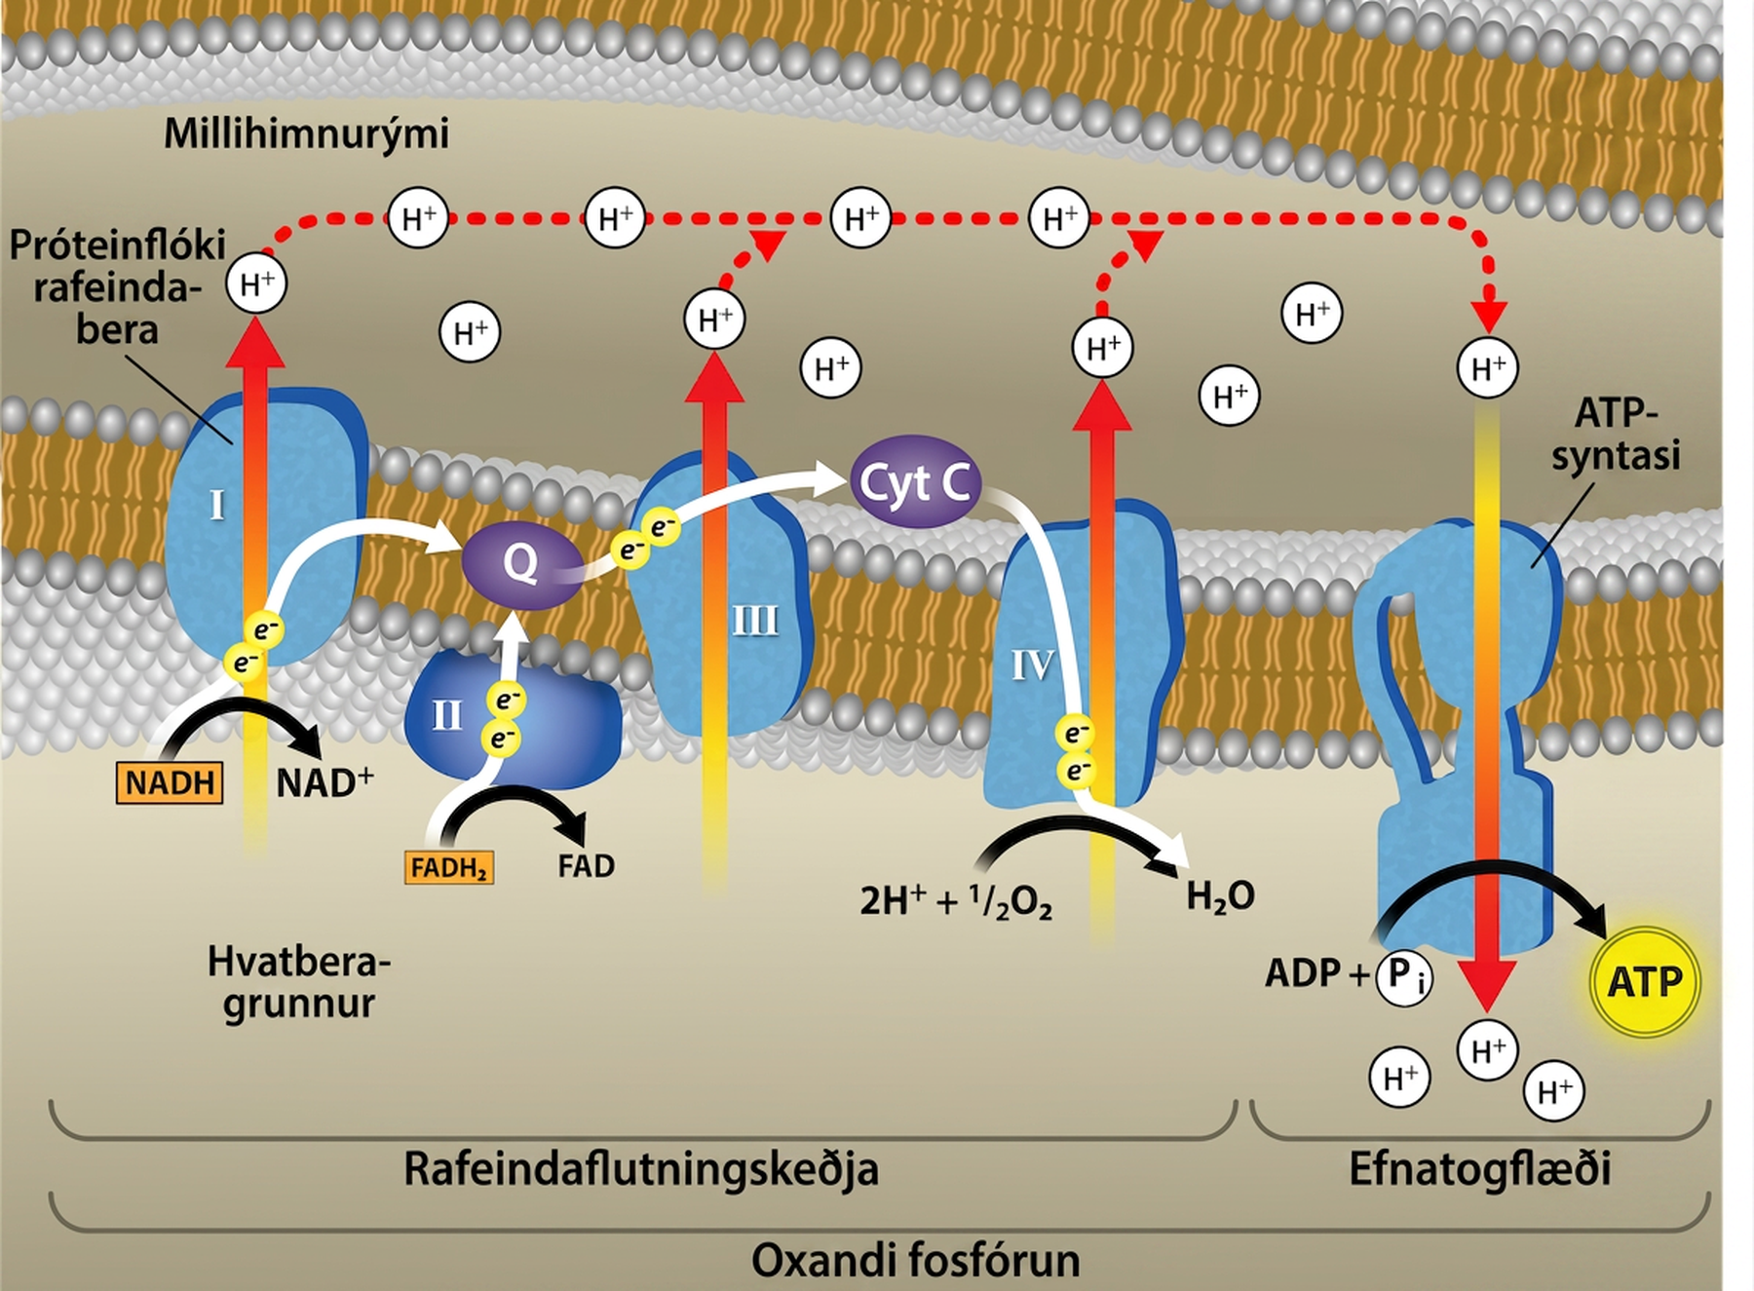
Figure 7.14
Við oxandi fosfórun notar ATP-syntasi pH-stigulinn sem rafeindaflutningskeðjan myndar til að mynda ATP. Mynd: Rao, A., Ryan, K., Fletcher, S. og Tag, A. Department of Biology, Texas A&M University.
Notes:
This illustration shows the electron transport chain, the A T P synthase enzyme embedded in the inner mitochondrial membrane, and chemiosmosis occurring in the mitochondrial matrix. The electron transport chain oxidizes substrates and, in the process, pumps protons into the intermembrane space. A T P synthase allows protons to leak back into the matrix and synthesizes A T P in chemiosmosis.

Slide 21
7.5 Efnaskipti án súrefnis
Hæfniviðmið
Ræða grundvallarmuninn á loftfirrðri frumuöndun og gerjun
Lýsa þeirri gerð gerjunar sem auðveldlega á sér stað í dýrafrumum og þeim aðstæðum sem koma henni af stað

Slide 22
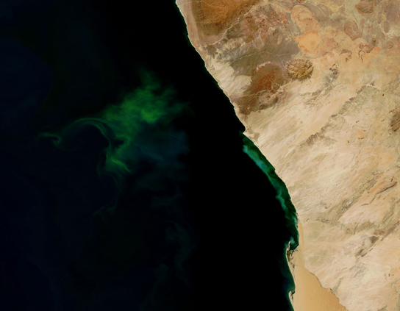
Figure 7.15
Græni liturinn sem sést í þessu strandsjóvatni stafar af mikilli fjölgun baktería sem mynda brennisteinsvetni. Þessar loftfirrðu, súlfatafoxandi bakteríur losa brennisteinsvetnisgas þegar þær brjóta niður þörunga í vatninu. (mynd: breytt eftir efni frá NASA/Jeff Schmaltz, MODIS Land Rapid Response Team at NASA GSFC, Visible Earth Catalog of NASA images)
Notes:
This photo shows a bloom of green bacteria in water.

Slide 23
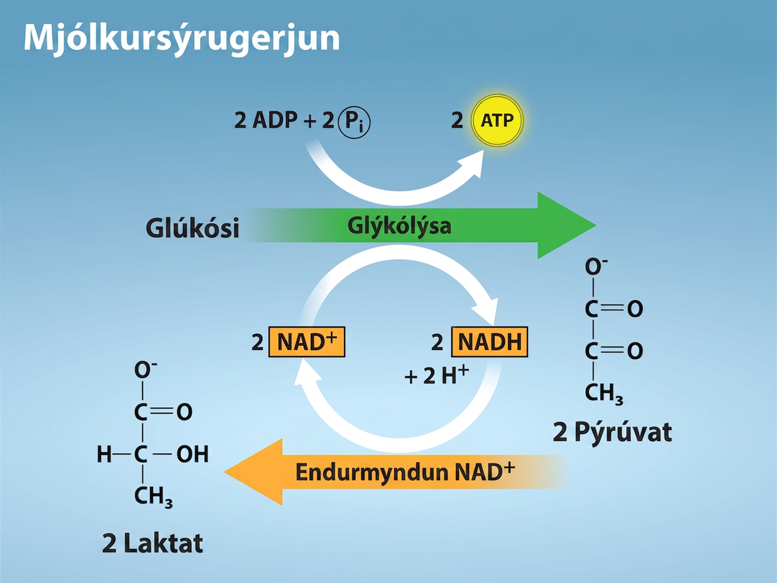
Figure 7.16
Við glýkólýsu oxast glúkósi í pýrúvat á meðan NAD+ afoxast í NADH. Tvær ATP-sameindir myndast einnig með fosfórun á hvarfefnisstigi. Í sumum frumugerðum, þegar súrefni skortir, gerir gerjun kleift að afoxa pýrúvat í laktat og enduroxa NADH í NAD+. Endurmyndun NAD+ gerir glýkólýsu kleift að halda áfram að mynda ATP með fosfórun á hvarfefnisstigi. Mynd: Rao, A., Ryan, K., Tag, A. og Fletcher, S. Department of Biology, Texas A&M University.
Notes:
This illustration shows that during glycolysis, glucose is broken down into two pyruvate molecules and, in the process, two N A D H are formed from N A D superscript plus sign baseline. During lactic acid fermentation, the two pyruvate molecules are converted into lactate, and N A D H is recycled back into N A D superscript plus sign baseline.

Slide 24
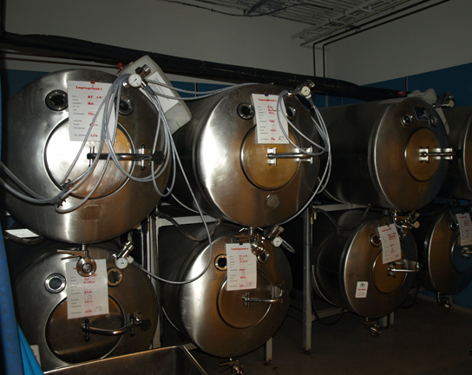
Figure 7.17
Gerjun þrúgusafa í vín myndar CO2 sem aukaafurð. Gerjunartankar eru með ventla svo hægt sé að hleypa út þrýstingnum sem myndast inni í tönkunum vegna koltvíoxíðsins.
Notes:
This photo shows large cylindrical fermentation tanks stacked one on top of the other.

Slide 25
7.6 Tengsl efnaskiptaferla kolvetna, próteina og lípíða
Hæfniviðmið
Ræða hvernig efnaskiptaferlar kolvetna, glýkólýsa og sítrónusýruhringurinn tengjast efnaskiptaferlum próteina og lípíða
Útskýra hvers vegna efnaskiptaferlar teljast ekki lokuð kerfi

Slide 26
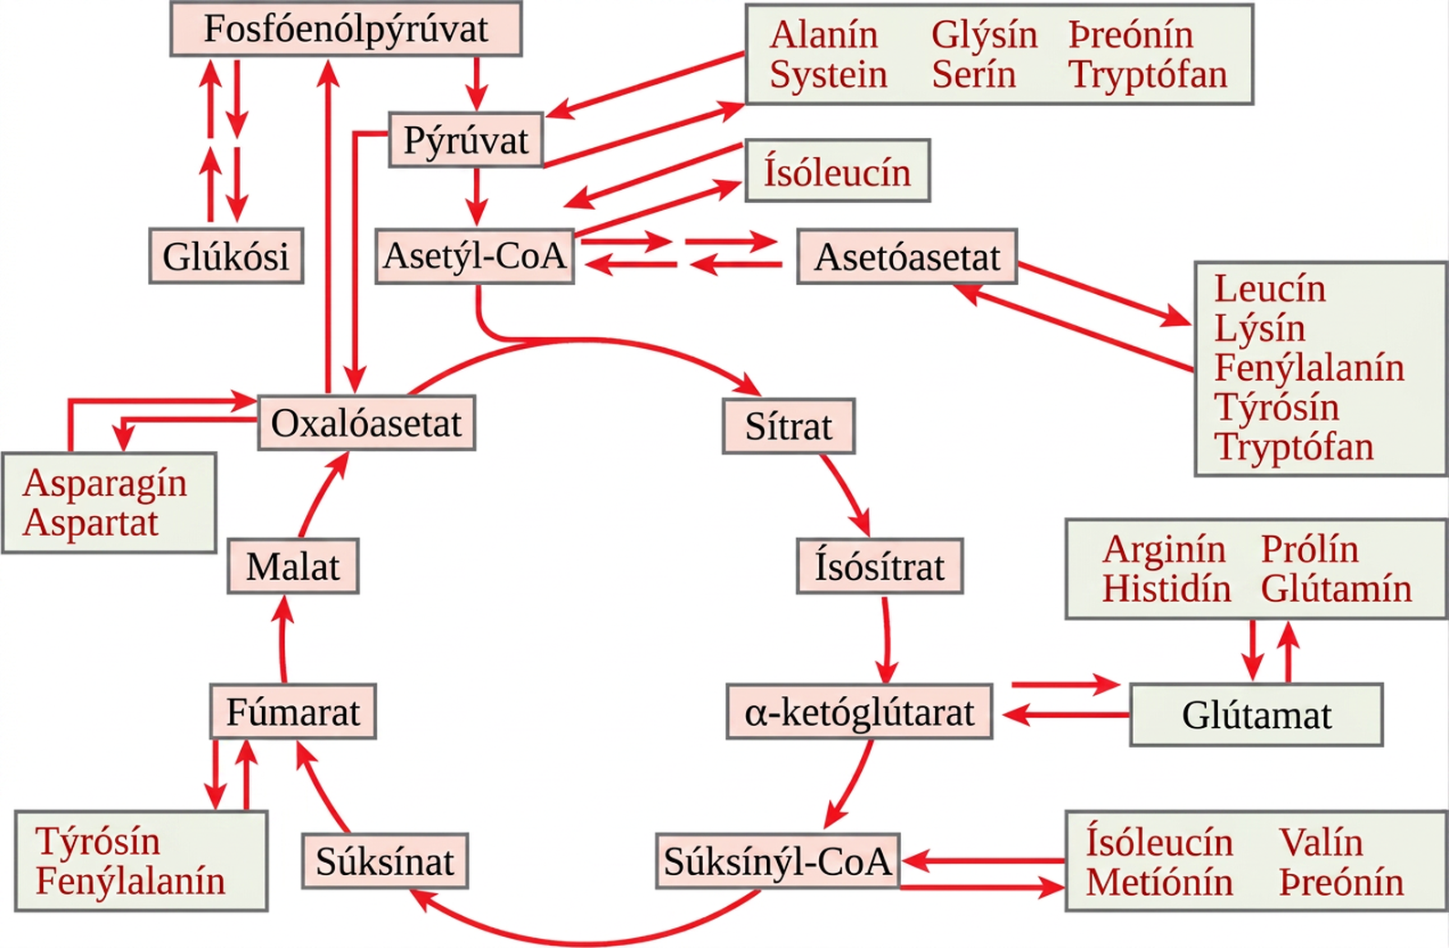
Figure 7.18
Kolefnisgrindur tiltekinna amínósýra (sýndar í kössum), sem eru upprunnar úr próteinum, geta farið inn í sítrónusýruhringinn. (mynd: breytt eftir efni frá Mikael Häggström)
Notes:
This illustration shows that the amino acids alanine, glycine, threonine, cysteine, and serine can be converted into pyruvate. Leucine, lysine, phenylalanine, tyrosine, tryptophan, and isoleucine can be converted into acetyl upper case C lower case o upper case A. Arginine, proline, histidine, glutamine, and glutamate can be converted into alpha-ketoglutarate. Isoleucine, valine, methionine, and threonine can be converted into succinyl upper C lower o upper A. Tyrosine and phenylalanine can be converted into fumarate, and aspartate and asparagine can be converted into oxaloacetate. All of these conversion products are inputs to or intermediates in the citric acid cycle, and can be fed into the citric acid cycle at the appropriate point.

Slide 27
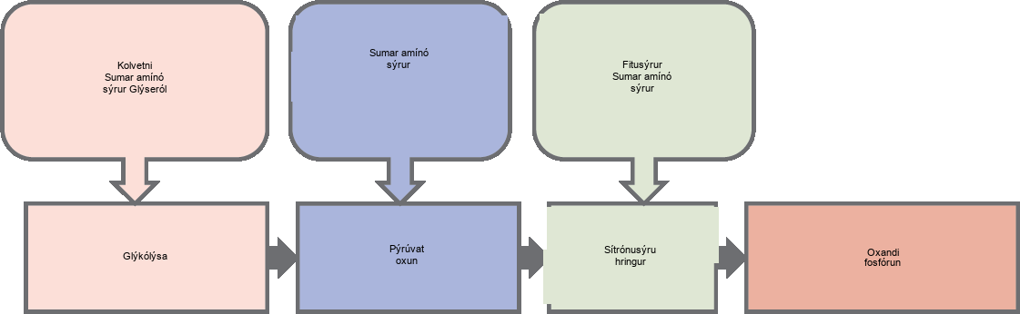
Figure 7.19
Glýkógen úr lifur og vöðvum, ásamt öðrum kolvetnum sem eru vatnsrofin í glúkósa-1-fosfat, getur ásamt fitu og próteinum farið inn í niðurbrotsferla kolvetna.
Notes:
This illustration shows that glycogen, fats, and proteins can be catabolized via aerobic respiration. Glycogen is broken down into glucose, which feeds into glycolysis at the start. Fats are broken down into glycerol, which is processed by glycolysis, and fatty acids are converted into acetyl CoA. Proteins are broken down into amino acids, which are processed at various stages of aerobic respiration, including glycolysis, acetyl CoA formation, and the citric acid cycle.

Slide 28
7.7 Stjórnun frumuöndunar
Hæfniviðmið
Lýsa hvernig afturvirk hömlun hefði áhrif á myndun milliefnis eða afurðar í efnaskiptaferli
Greina þann feril sem stjórnar hraða rafeindaflutnings um rafeindaflutningskeðjuna

Slide 29
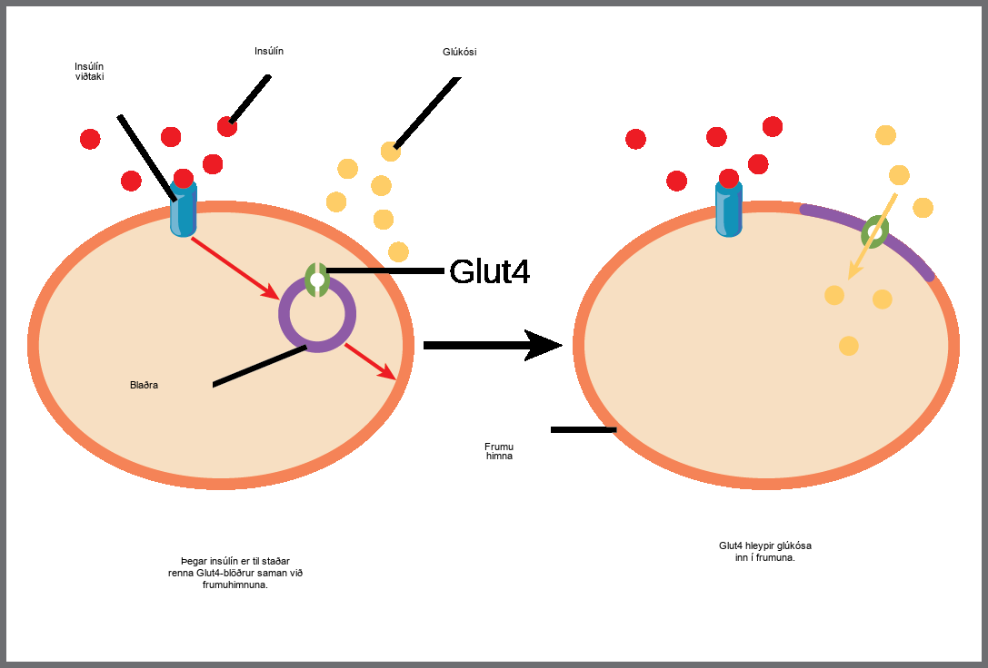
Figure 7.20
GLUT4 er glúkósaflutningsprótein sem er geymt í blöðrum. Þegar insúlín binst viðtaka í frumuhimnunni fer af stað atburðarás sem veldur því að blöðrur sem innihalda GLUT4 renna saman við frumuhimnuna, þannig að glúkósi getur flust inn í frumuna.
Notes:
When insulin in the bloodstream binds the insulin receptor in the plasma membrane of a target cell, a vesicle containing the glucose transporter Glut-4 fuses with the plasma membrane. Glut-4 is a transporter that allows glucose to enter the cell.

Slide 30
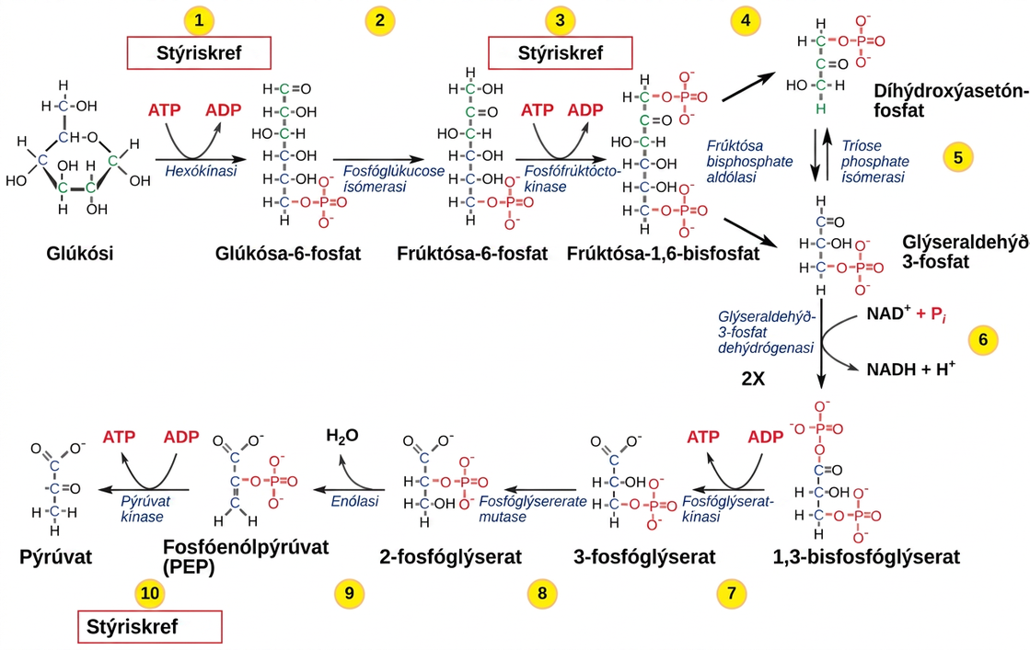
Figure 7.21
Glýkólýsuferlinu er fyrst og fremst stjórnað við þrjú lykilensímskref (1, 3 og 10), eins og sýnt er. Athugið að fyrstu tvö stýrðu skrefin eiga sér stað snemma í ferlinu og fela í sér vatnsrof ATP.
Notes:
This illustration shows that glycolysis is regulated via three key enzymes: hexokinase, phosphofructokinase, and phosphoglycerate kinase. The first two enzymes hydrolyze an ATP and the third one produces ATP.

Slide 31
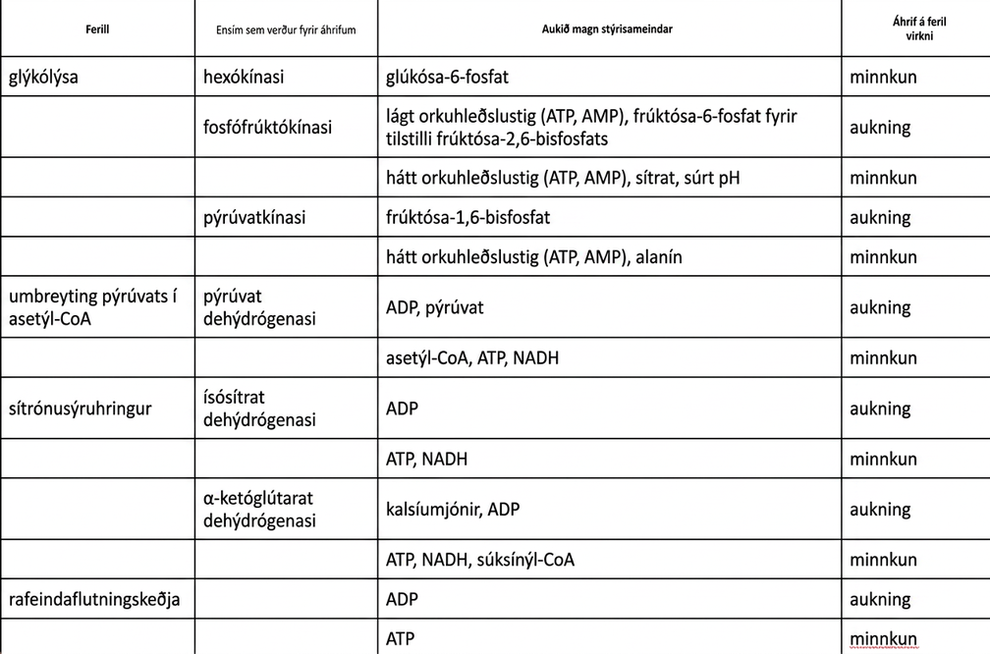
Table 7.1
Þetta fylgiefni frá OpenStax er © Rice University og gefið út samkvæmt CC BY-NC-SA 4.0 International leyfi. Það má afrita eða breyta eingöngu í óviðskiptalegum tilgangi, en vísa verður til OpenStax og Rice University og taka fram allar breytingar. Hverri aðlögun verður að deila samkvæmt sams konar leyfi.

